Slide 1



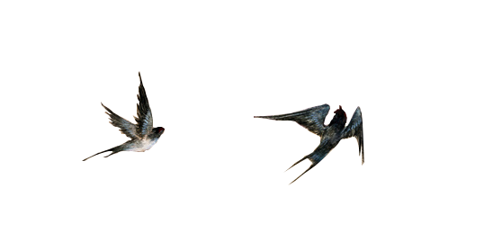
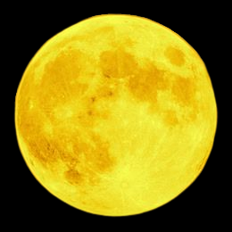

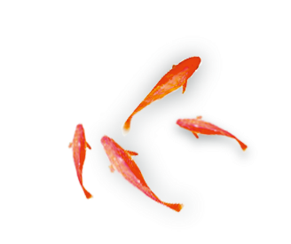
花
月
好
圆
团
圆
中
秋
节
中秋节，又称月夕、秋节、仲秋节、八月节、八月会、追月节、玩月节、拜月节、女儿节或团圆节，是流行于中国众多民族与汉字文化圈诸国的传统文化节日，时在农历八月十五；因其恰值三秋之半，故名，也有些地方将中秋节定在八月十六。

Slide 2
目录
远山低尽不成歌
淡淡蛾眉抹远山
露莲双脸远山眉
远山微黛接横波
Blue Saturday
Blue Saturday
Blue Saturday
Blue Saturday

Slide 3
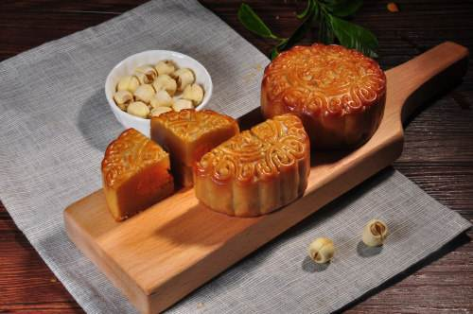
01
远山低尽不成歌
黑影一幕幕的直盖下来，麻雀儿都回家了。
这叫做孤单的况味。
Blue Saturday

Slide 4
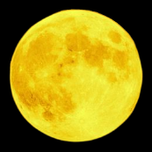

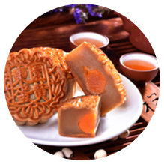
黛眉颦远山
可是这闷是真的。雨后的天黑得更快，
黑影一幕幕的直盖下来，麻雀儿都回家了。
干什么好呢?有什么可干的?
这叫做孤单的况味。
distant
负了卿
out clearly in the distance
out clearly in the distance

Slide 5

黛眉颦远山
可是这闷是真的。雨后的天黑得更快，
黑影一幕幕的直盖下来，麻雀儿都回家了。
干什么好呢?有什么可干的?
这叫做孤单的况味。
distant
负了卿
out clearly in the distance
out clearly in the distance

Slide 6
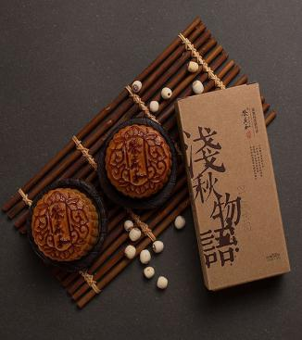
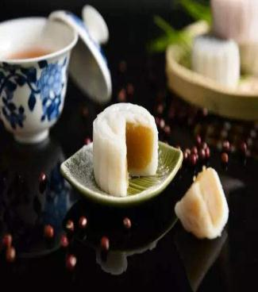
mount
黛眉颦远山
mount
浓得化不开
浓得化不开
浓得化不开
distant
distant
distant
out clearly in the distance
黑影一幕幕的直盖下来，麻雀儿都回家了。
这叫做孤单的况味。
黑影一幕幕的直盖下来，麻雀儿都回家了。
这叫做孤单的况味。
黑影一幕幕的直盖下来，麻雀儿都回家了。
这叫做孤单的况味。

Slide 7
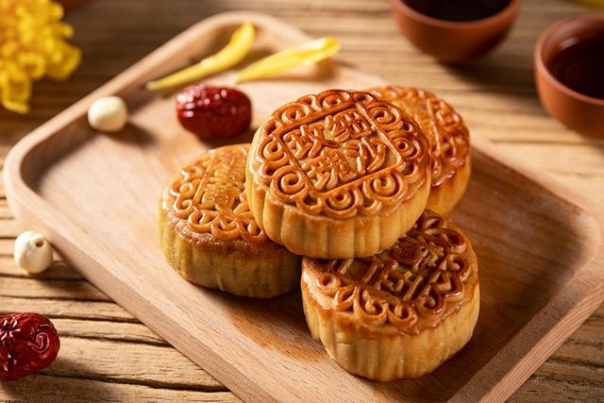
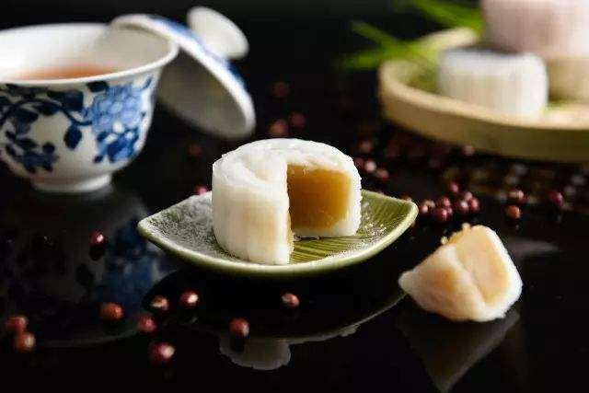

mount
黛眉颦远山
mount
负了卿
distant
气流似乎是密一点，显得沈。一只疏荡的胳膊压在你的心窝上……确是有肉糜的气息，浓得化不开。
out clearly in the distance

Slide 8
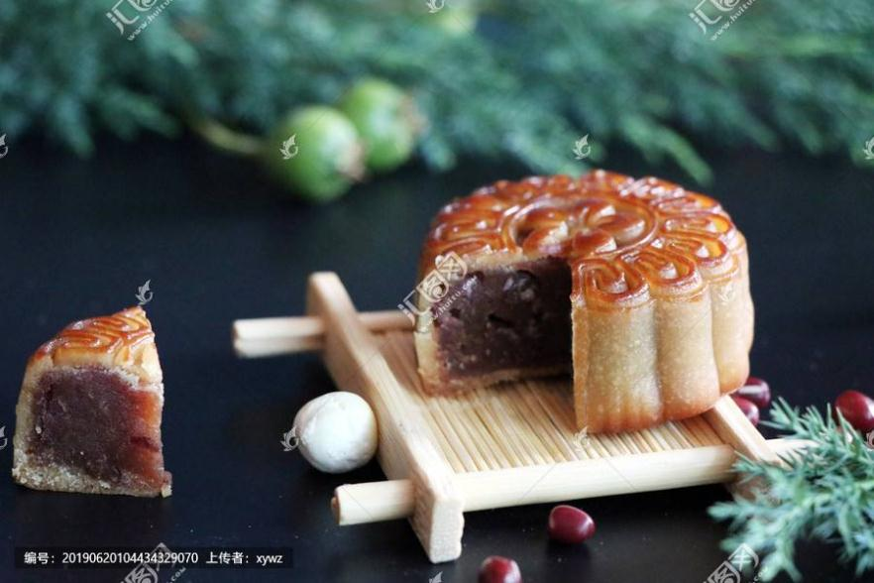
02
淡淡蛾眉抹远山
黑影一幕幕的直盖下来，麻雀儿都回家了。
这叫做孤单的况味。
Blue Saturday

Slide 9
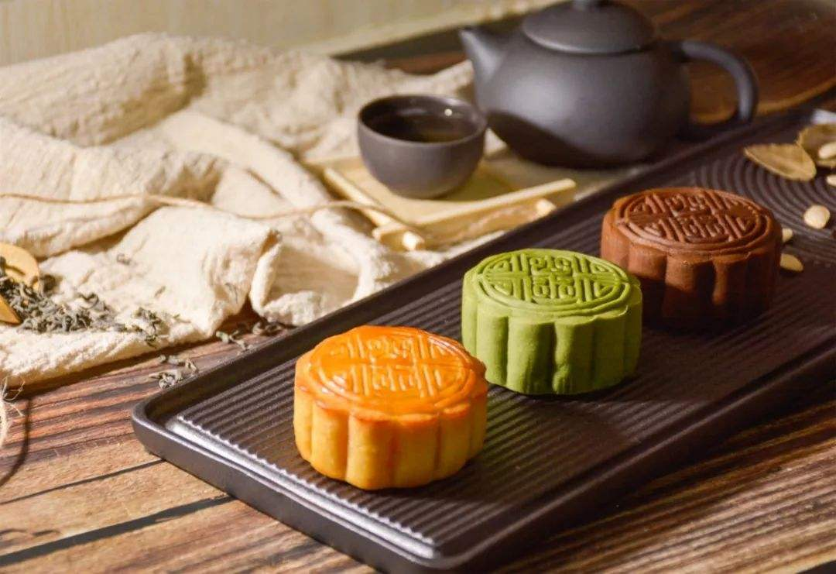
mount
黛眉颦远山
mount
浓得化不开
distant
去你的!可是这闷是真的。雨后的天黑得更快，黑影一幕幕的直盖下来，麻雀儿都回家了。
干什么好呢?有什么可干的?这叫做孤单的况味。这叫做闷。
out clearly in the distance
蕉心红得浓

Slide 10
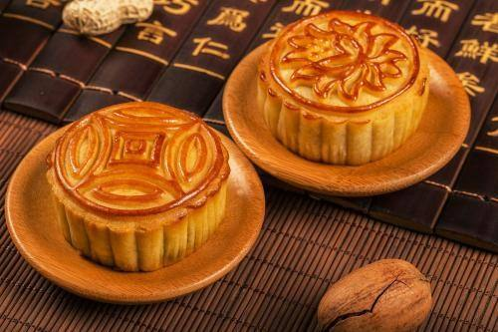

mount
黛眉颦远山
mount
浓得化不开
黑影一幕幕的直盖下来，麻雀儿都回家了。
这叫做孤单的况味。
浓得化不开
out clearly in the distance
黑影一幕幕的直盖下来，麻雀儿都回家了。
这叫做孤单的况味。

Slide 11

mount
黛眉颦远山
mount
负了卿
distant
out clearly in the distance
蕉心红得浓
去你的!可是这闷是真的。雨后的天黑得更快，黑影一幕幕的直盖下来，麻雀儿都回家了。
干什么好呢?有什么可干的?
干什么好呢?有什么可干的?这叫做孤单的况味。这叫做闷。

Slide 12
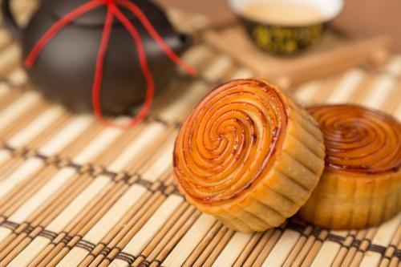
mount
黛眉颦远山
mount
浓得化不开
黑影一幕幕的直盖下来，麻雀儿都回家了。这叫做孤单的况味
负了卿
out clearly in the distance
浓得化不开
黑影一幕幕的直盖下来，麻雀儿都回家了。这叫做孤单的况味
distant

Slide 13
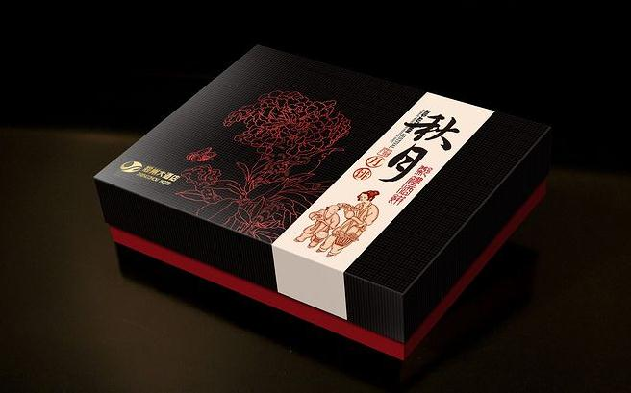
03
露莲双脸远山眉
黑影一幕幕的直盖下来，麻雀儿都回家了。
这叫做孤单的况味。
Blue Saturday

Slide 14
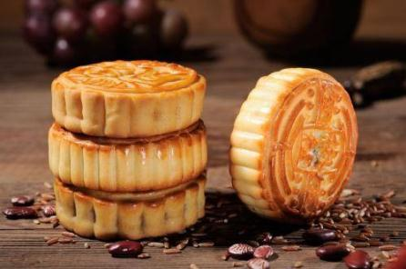

mount
黛眉颦远山
mount
distant
浓得化不开
出其不意的，使蛮劲的，太急一些，当然，可这正见情热，谁说这外表的凶狠不是变相的爱。有人就爱这急劲儿!
distant
out clearly in the distance
浓得化不开
出其不意的，使蛮劲的，太急一些，当然，可这正见情热，谁说这外表的凶狠不是变相的爱。有人就爱这急劲儿!

Slide 15
mount
黛眉颦远山
mount
distant
合欢树的红花痢
out clearly in the distance
浓得化不开
浓得化不开
浓得化不开
黑影一幕幕的直盖下来，
麻雀儿都回家了。
黑影一幕幕的直盖下来，
麻雀儿都回家了。
黑影一幕幕的直盖下来，
麻雀儿都回家了。

Slide 16




mount
黛眉颦远山
mount
负了卿
廉枫跳上了一架厂车，也不向那带回子帽的马来人开口，就月手比了一个丢圈子的手势。其马来人完全了解，脑袋微微的一侧，车就开了。焦桃片似的店房，
黑芝麻长条饼似的街，野兽似的汽车，磕头虫似的人力车，长人似的树，矮树似的人。
out clearly in the distance
distant

Slide 17




mount
黛眉颦远山
mount
distant
浓得化不开
出其不意的，使蛮劲的，太急一些，当然，可这正见情热，谁说这外表的凶狠不是变相的爱。有人就爱这急劲儿!
distant
out clearly in the distance
浓得化不开
出其不意的，使蛮劲的，太急一些，当然，可这正见情热，谁说这外表的凶狠不是变相的爱。有人就爱这急劲儿!

Slide 18
04
远山微黛接横波
黑影一幕幕的直盖下来，麻雀儿都回家了。
这叫做孤单的况味。
Blue Saturday

Slide 19
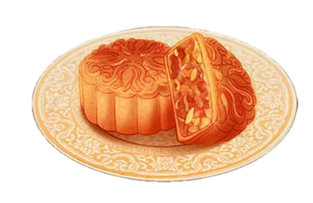
mount
黛眉颦远山
mount
浓得化不开
黑影一幕幕的直盖下来，麻雀儿都回家了。
这叫做孤单的况味。
浓得化不开
out clearly in the distance
黑影一幕幕的直盖下来，麻雀儿都回家了。
这叫做孤单的况味。

Slide 20


mount
黛眉颦远山
mount
distant
合欢树的红花痢
out clearly in the distance
浓得化不开
浓得化不开
浓得化不开
黑影一幕幕的直盖下来，
麻雀儿都回家了。
黑影一幕幕的直盖下来，
麻雀儿都回家了。
黑影一幕幕的直盖下来，
麻雀儿都回家了。

Slide 21

mount
黛眉颦远山
mount
mount
浓得化不开
distant
去你的!可是这闷是真的。雨后的天黑得更快，黑影一幕幕的直盖下来，麻雀儿都回家了。干什么好呢?有什么可干的?这叫做孤单的况味。这叫做闷。
out clearly in the distance
去你的!可是这闷是真的。雨后的天黑得更快，黑影一幕幕的直盖下来，麻雀儿都回家了。

Slide 22


谢谢观看

